Slide 1
Ants Colony Optimization

Slide 2
Gliederung
Projektmanagement
Technik
eXtreme Programming
Implementierung
Programmvorführung
Fazit

Slide 3
1. Projektmanagement
Allgemeines

Slide 4
1. Projektmanagement
Rollenverteilung
Partnerarbeit
Terminabsprachen
Vorgehen nach XP

Slide 5
2. Technik
Programmiersprache
Versionkontrolle
Entwicklungsumgebung

Slide 6

2. Technik - Programmiersprache
Programmiersprache Java
Modul OOP
Knowhow
Funktionsumfang für Aufgabe
Plattformübergreifend

Slide 7

2. Technik - Versionkontrolle
Versionskontrolle Git
Vorlesung
Github
Backup
Zentrale Verfügbarkeit

Slide 8

2. Technik - Entwicklungsumgebung
Entwicklungsumgebung Netbeans
Freeware
GUI-Builder
Git-Unterstützung
Gängige Features einer IDE

Slide 9
3. eXtreme Programming
Planung, Story Cards
Arbeitskreislauf
Statistik
Umsetzung

Slide 10
3. eXtreme Programming - Planung
Planning-game
Storycards
erstellen
Aufwands-schätzung
Reihenfolge
Akzeptanz-kriterien

Slide 11
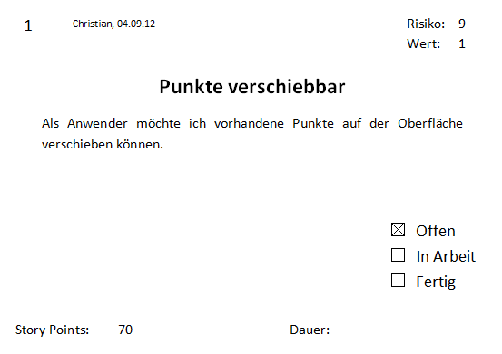
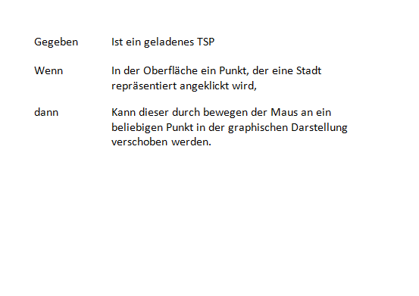
3. eXtreme Programming - Story Cards

Slide 12
3. eXtreme Programming - Kreislauf
Implemen-tierung
Refactoring
Geschwindig-keit messen
Akzeptanz-kriterien überprüfen
Unittests schreiben

Slide 13
3. eXtreme Programming - Statistiken

Slide 14
3. eXtreme Programming - Statistiken

Slide 15
3. eXtreme Programming - Statistik

Slide 16
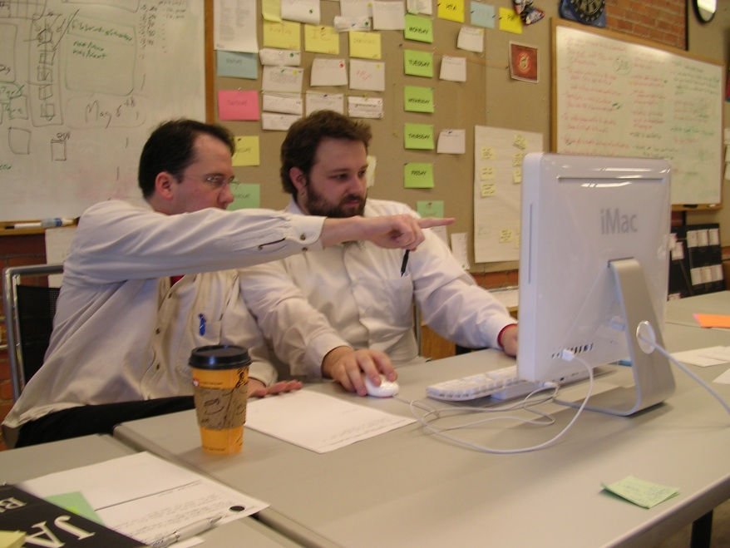
3. eXtreme Programming - Umsetzung
Programmierstandards
Pair-Programming
Gemeinsame Verantwortung

Slide 17
4. Implementierung
Ablauf
Iterationen
Besonderheiten

Slide 18
4. Implementierung - Ablauf
GUI-Entwurf
Storycards implementieren
Klassendiagramm

Slide 19
4. Implementierung - Iterationen
1. Iteration
GUI erstellen
TSP darstellen
2. Iteration
Algorithmus
Ablaufsteuerung
Dateiverwaltung
Anleitung & Tooltips

Slide 20
4. Implementierung - Besonderheiten
Klasse Paintpanel:
Zeichnet Routen, Städte und Pheromone
Darstellung optimal skaliert
Zoomfunktion
Freies Scrollen
TSP bearbeiten

Slide 21
4. Implementierung - Besonderheiten
Besonderheiten Algorithmus:
Pheromone zufällig verteilt
Iteration → neue Berechnung
Adaptives Pheromonupdate
Auslagerung in eigenen Thread

Slide 22
5. Programmvorführung

Slide 23
6. Fazit

Slide 24
6. Fazit
Viel gelernt
Wenig Fehler beim PP
Kein Nachteil durch Gruppengröße
Nicht immer nach XP gehandelt
Storycards sind wichtig & hilfreich

